Slide 1

数据集特征学习汇报
《ImageNet: A Large-Scale Hierarchical Image Database》
答辩人：朱慧静
2020年07月18日

Slide 2

ImageNet
《ImageNet: A Large-Scale Hierarchical Image Database》
由普林斯顿大学计算机科学系李飞飞教授团队在2009年计算机视觉与模式识别（CVPR）会议上发表。
当前图像处理界最有名的数据集之一
大力推动深度学习革命，改变了AI领域人们对数据集的认识。
ImageNet大规模视觉识别挑战赛(ILSVRC)
图像分类(Classification)、目标定位(Object localization)、目标检测(Object detection)、视频目标检测(Object detection from video)、场景分类(Scene classification)、场景解析(Scene parsing)
12-15年:
AlexNet，ZFNet，OverFeat，VGG，Inception，ResNet
16年之后:
WideResNet，FractalNet，DenseNet，ResNeXt，DPN，SENet

Slide 3
构建过程
步骤1. 收集数据
网络抓取，再基于WordNet架构的变体整理。（网上的数据标签准确率约10%）
WordNet是包含语义信息的英语字典，根据词条的意义进行分组，
每个具有相同意义的字条组称为一个synset(同义词集合)。
狗（Dog）：哈士奇（ Husky ）、藏獒（ Tibetan Mastiff ）、贵宾犬（ Poodle）、牧羊犬（ Shepherd ）
步骤2.整理筛选数据
借助Amazon Mechanical Turk (AMT),亚马逊众包平台，人工标注。
多人标注同一张图，当图的标签置信度超90%才收录进数据集。

Slide 4
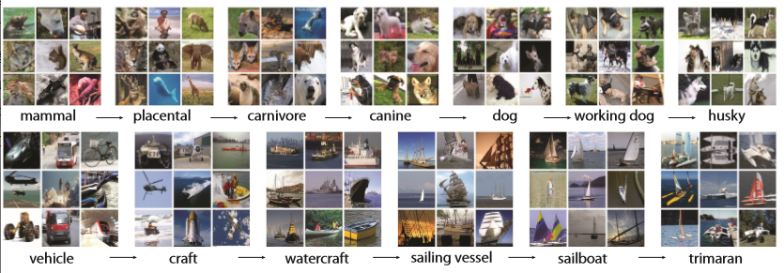
特征介绍
规模大： 12个子树、5247个类别
目前超过15 million的图像数据集，大约有22,000类

Slide 5
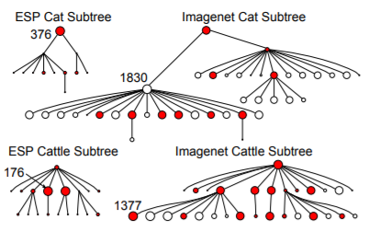
特征介绍
2. 稠密的语义层次结构：
ImageNet中图像的同义词集通过几种类型的关系相互链接，
“ IS-A”关系是最全面和最有用的关系。

Slide 6
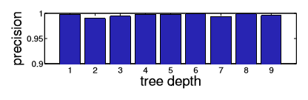
特征介绍
3. 分类准确率高，数据干净：
ImageNet中图像的同义词集通过几种类型的关系相互链接，
“ IS-A”关系是最全面和最有用的关系。
4. 多样性：
为了量化图像多样性，通过计算每个同义词集的平均图像得到反映图像信息量的无损JPG文件。
图像越具有多样性，无损JPG文件越小。

Slide 7
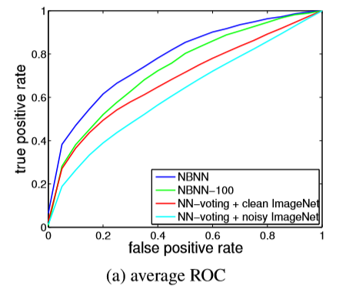
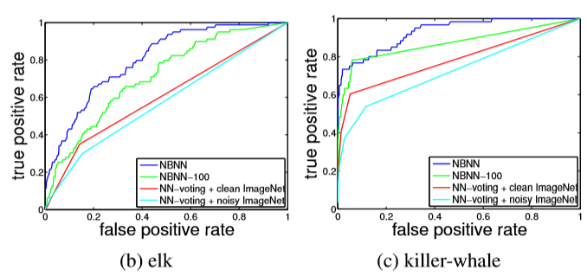
应用1：非参数对象识别
实验数据：Caltech256和哺乳动物亚树之间16个常见类别的图像
实验算法：NN-voting

Slide 8
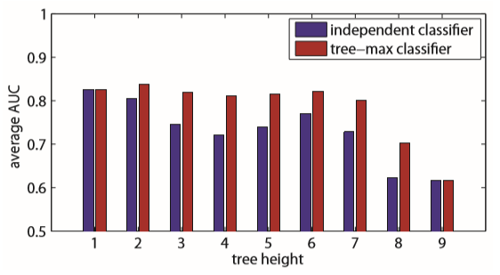
应用2：基于树的图像分类

Slide 9
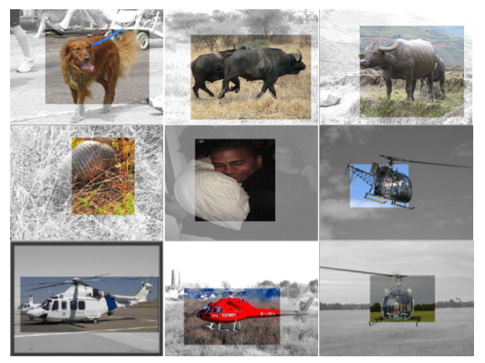
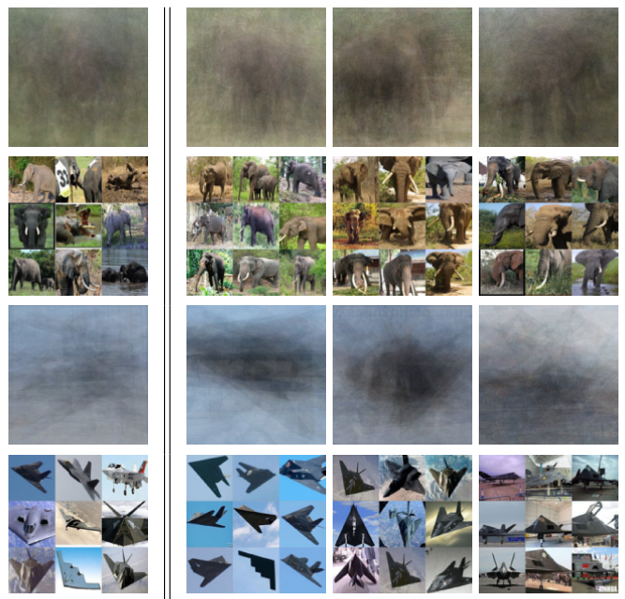
应用3：自动目标定位

Slide 10
思考
1. 数据来源 迁移、微调
https://www.datasetlist.com/
2 .标签层次结构
3 .借助平均图像文件的无损JPG文件大小量化多样性 ，或其他方面的量化指标
4. 实验设计和衡量标准的借鉴

Slide 11

感谢倾听！

